Slide 1
Python para Análisis de Datos
Módulo 03

Slide 2
Numpy II

Slide 3


Vectorización
Numpy ofrece la posibilidad de realizar operaciones sobre todos los elementos de los arrays sin la necesidad de recurrir a bucles. Esto es lo que se conoce como vectorización. Internamente, Numpy utiliza rutinas muy optimizadas escritas en C, que implementan estas operaciones.
Esta es una de las características esenciales de Numpy. Libera al programador de los detalles de implementación y resulta en código muy compacto y legible.

Slide 4
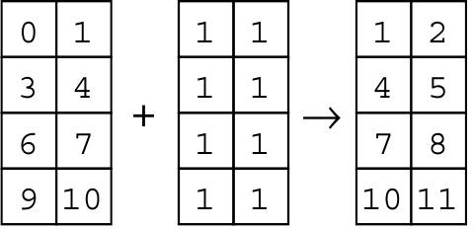
Operaciones aritméticas
Los operadores aritméticos de Python también están implementados para operar con arrays. Estos operadores trabajan elemento a elemento y devuelven como resultado un nuevo array.
Además de los operadores a los que estamos acostumbrados, también existen funciones correspondientes. Por ejemplo, para la suma existe el operador + y la función add. De modo que a+b es equivalente a np.add(a,b)

Slide 5
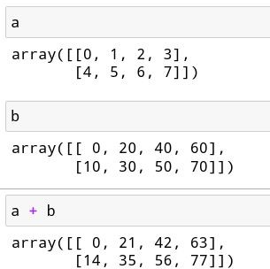
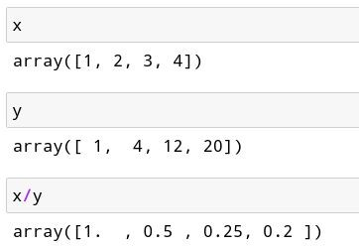

Slide 6
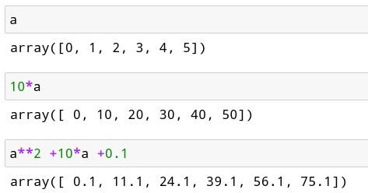

Incluso se puede operar un array con un número y va a realizar la operación sobre todos los elementos.

Slide 7
Funciones matemáticas
Así mismo existen numerosas funciones para realizar operaciones matemáticas elemento a elemento.
Funciones trigonométricas (sin, cos, tan, arcsin, tanh, etc.)
Logarítmicas (log, log2, log10, etc)
Exponenciales (exp, exp2, expm1, etc.)
Potenciales (square, sqrt, cbrt, reciprocal, etc.)
Redondeo de decimales (round, rint, trunc, floor, ceil, etc.)
Y muchas otras.

Slide 8
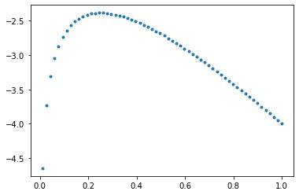
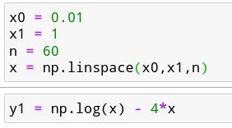
Ejemplo
Creamos el array x como un rango lineal equiespaciado de n números entre x0 y x1.
Luego, creamos el array y1 como el logaritmo de x
menos cuatro veces x. Graﬁcamos el resultado.

Slide 9

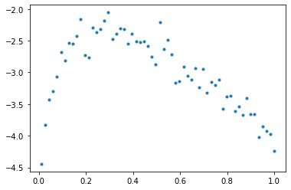
Luego, creamos el array y2 como y1 más la suma de “ruido estadístico” simulado con números aleatorios de distribución gaussiana.

Slide 10
Broadcasting
Se conoce como broadcasting a la capacidad de operar entre arrays de distinta forma o dimensión (con ciertas restricciones). En ciertas condiciones, Numpy es capaz de promover la forma del array más pequeño a la del array más grande.
10 | 20 | 30
40 | 50 | 60
70 | 80 | 90
100 | 110 | 120
11 | 22 | 33
41 | 52 | 63
71 | 82 | 93
101 | 112 | 123
+
1 | 2 | 3
=

Slide 11
Cuando operamos un número con un array también se está aplicando broadcasting
1 | 2 | 3
10 | 20 | 30
10 * =
La regla es que para que dos dimensiones sean compatibles ambas deben ser iguales o una de ellas debe ser 1 (la dimensión que se promueve).

Slide 12
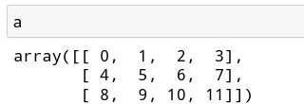
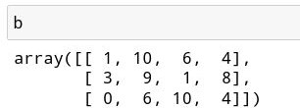
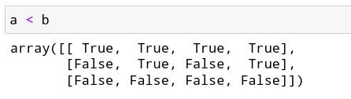
Operaciones lógicas
Así como es posible usar los operadores aritméticos con arrays, también es posible usar los operadores de comparación. En este caso, se devuelve un array de booleanos que son el resultado de aplicar las comparaciones elemento a elemento.

Slide 13


Esto es de gran utilidad porque, como vimos, se puede usar un array de booleanos para seleccionar elementos. La siguiente expresión devuelve los elementos de a que son menores que el correspondiente elemento de b.
Nota: las reglas de broadcasting también se aplican a los operadores de comparación.

Slide 14
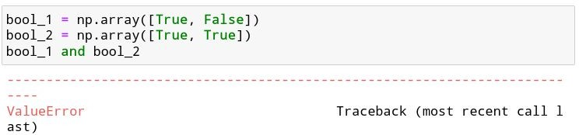
Pero para operar con arrays de booleanos no es posible usar los operadores and, or y not tal cual como se escriben en Python.

Slide 15
Para poder realizar operaciones lógicas entre arrays de booleanos hay que usar ciertas funciones o los operadores especiales correspondientes.
Función | Operador
np.logical_and | &
np.logical_or | |
np.logical_not | ~
np.logicar_xor | ^

Slide 16


Así podemos combinar varias condiciones en un solo ﬁltro. La siguiente expresión devuelve los elementos de a que son menores que el correspondiente elemento de b, en donde el elemento de b es par.

Slide 17
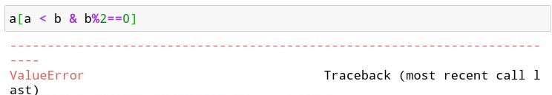
¡Importante!
Los operadores lógicos y de comparación no tienen un orden de precedencia en expresiones con arrays sino que se realizan en el orden en el que son escritos. Para que la expresión funcione correctamente hay que encerrar cada parte entre paréntesis. La siguiente expresión (que no encierra las comparaciones entre paréntesis) falla.

Slide 18

Revisión
Repasar el concepto de vectorización.
Realizar operaciones con varios arrays.
Aplicar funciones a distintos arrays y combinarlas con operaciones.
Operar con arrays de distinta dimensión para familiarizarse con el concepto de broadcasting.
Realizar operaciones lógicas y de comparación entre arrays.
Usar condiciones complejas para seleccionar elementos de un array.

Slide 19

Ejercicios
Calcular los cubos de los primeros 15 naturales.
Sumar la matriz identidad a una matriz llena de unos.
Hacer una función que calcule grados Fahrenheit a partir de un array con grados Celsius.
Hacer una función que tome dos arrays (peso y altura) y calcule el índice de masa corporal.
Crear una matriz de 4x5 llena de ceros. Sumar 10 a la tercera columna usando broadcasting.
Encontrar los elementos de un array que son menores a los logaritmos al cuadrado de los elementos de otro array.

Slide 20
Numpy III

Slide 21
Funciones de agregación
Hemos visto que contamos con numerosas funciones para hacer operaciones elemento a elemento. Pero también contamos con lo que se conoce como funciones de agregación (o de reducción) cuya característica es que toman un conjunto de números y devuelven sólo un número. La suma de todos los números de un array es un caso típico.
Gracias a estas funciones es que vamos a poder realizar estadísticas sobre el conjunto de datos.

Slide 22
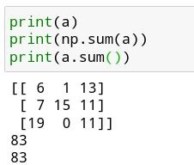

La mayoría de estas funciones también están implementadas como métodos, notación que muchas veces es más conveniente.
Las siguientes líneas calculan la suma de todos los elementos del array.

Slide 23


Promedio y desviación standard
El promedio (o media aritmética) se puede considerar como el valor más representativo de una distribución de números. Es la suma de todos los números dividido la cantidad de números:
La desviación standard es una medida de la dispersión de los datos en torno al valor promedio:

Slide 24
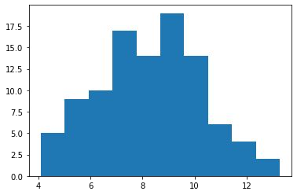
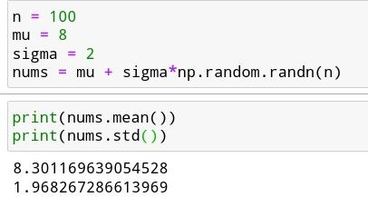
Podemos usar mean y std para calcular el promedio y la desviación standard de los números de un array.
En el siguiente ejemplo generamos n números aleatorios con distribución gaussiana. A medida que aumenta n, el promedio y la desviación se acercan a mu y sigma.

Slide 25
Otras funciones
También encontramos las siguientes funciones:
varianza | var
mediana | median
mínimo | min
máximo | max
producto | prod
suma cumulativa | cumsum
producto cumulativo | cumprod

Slide 26
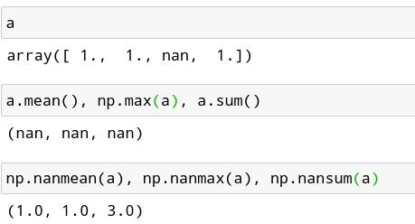
Missing values
¿Qué sucede con estas funciones y métodos cuando el array tiene missing values?
Están diseñadas para para propagar el valor al resultado ﬁnal. Para ignorar los missing values se deben usar las funciones nansum, nanprod, nanmean, nanstd, nanvar, nanmin, nanmax, etc. Estas funciones no tienen métodos equivalentes.

Slide 27
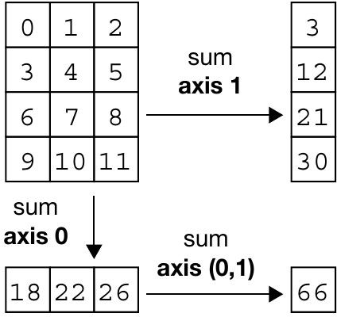
Operando sobre ejes
Estas funciones, en principio, calculan el resultado con todos los elementos del array. Sin embargo, es posible controlar su comportamiento para que calculen los resultados sobre alguno de los ejes. Por ejemplo, en un array de dos dimensiones podemos calcular el promedio de todas las ﬁlas o de las columnas.
Esto se consigue usando el parámetro axis, que determina la dimensión a recorrer. En nuestro ejemplo de una matriz, axis = 0 calcula el promedio de todas las columnas (recorre las ﬁlas) y axis = 1 calcula el promedio de las ﬁlas (recorre las columnas).

Slide 28
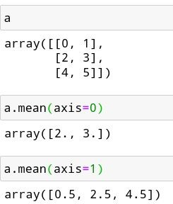
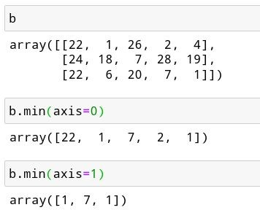

Slide 29
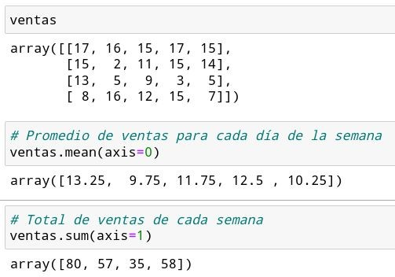
Ejemplo
Supongamos que las ventas de algún producto durante cuatro semanas está en el array ventas. Cada ﬁla es una semana y cada columna es un día de la semana.

Slide 30
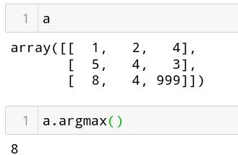
argmin y argmax
Si en lugar de querer encontrar el valor mínimo o máximo, queremos encontrar el índice del elemento correspondiente podemos usar argmin y argmax, pero hay que tener en cuenta que devuelve el índice del array aplanado.

Slide 31
Revisión
Repasar el concepto de función de agregación.
Repasar los conceptos estadísticos y las funciones correspondientes de Numpy.
Repasar cómo trabajar por ejes.
Aplicar las funciones a distintos arrays.

Slide 32
Ejercicios
Crear un array a partir del archivo “numeros.csv”
¿Cuántas ﬁlas y columnas tiene?
Realizar las siguientes estadísticas para todas las columnas: promedio, desviación standard, mínimo y máximo
¿Qué columna tiene mayor dispersión?
¿Qué columna abarca un rango de números más amplio?

Slide 33
Numpy IV

Slide 34

Álgebra lineal
Hemos visto hay numerosas operaciones que se pueden hacer con arrays. Algunas son elemento a elemento, otras son sobre el conjunto de los datos, o en alguno de los ejes.
Además de todo eso, Numpy implementa muchas operaciones de álgebra lineal, como producto escalar entre vectores, producto matricial, cálculo de determinante, matriz inversa, etc.

Slide 35
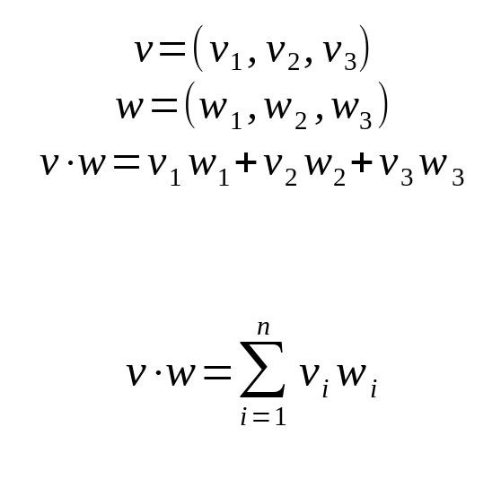
Producto escalar
Recordemos qué es el producto escalar de dos vectores. Si tenemos los vectores v y w el producto escalar es:
O en general:

Slide 36
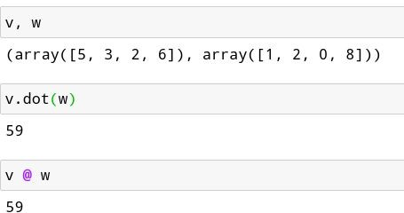
Para realizar el producto escalar entre dos vectores (arrays unidimensionales) podemos usar el método dot. Para esta operación también existe el operador @.

Slide 37
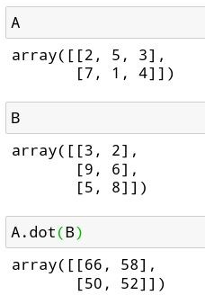
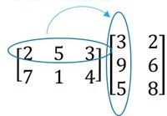
Producto matricial
El método dot y su correspondiente operador @ se pueden usar también para efectuar productos matriciales, en donde cada elemento de la nueva matriz es el producto escalar de una ﬁla de la primer matriz y una columna de la segunda. La cantidad de columnas de la primer matriz debe ser igual a la cantidad de ﬁlas de la segunda.
Dot product

Slide 38

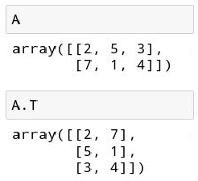
Transpuesta
Cuando se trabaja con matrices es muy usual tener que obtener la matriz transpuesta. Para obtenerla podemos usar el método transpose o el atributo T.

Slide 39
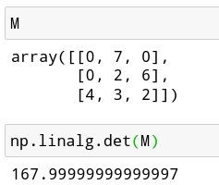
Determinante
Numpy tiene un módulo dedicado a álgebra lineal: el módulo linalg, donde se implementan muchas funciones de álgebra lineal. Una de ellas es det, que calcula el determinante de una matriz cuadrada.

Slide 40
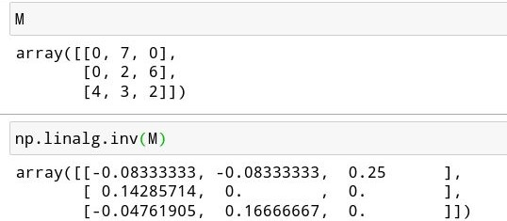

Inversa
También podemos encontrar la inversa de una matriz cuadrada de determinante no nulo con la función inv.

Slide 41
Revisión
Repasar las funcionalidades de Numpy para álgebra lineal.
Construir vectores y matrices.
Aplicar las funciones del módulo linalg.

Slide 42
Ejercicios
Crear un vector de diez números al azar.
Calcular la norma del vector usando:
producto escalar.
función a tal efecto.
Crear una matriz de 2x3 y multiplicarla por su traspuesta.
Multiplicar la matriz identidad por un vector columna.

Slide 43
¡Muchas gracias!
¡Sigamos trabajando!

